Slide 1

宫商角徵羽
五音传千年
Arduino
*
Processing
基于开源环境的创意建模课程报告
单瑞
518432910014
2019/7/5

Slide 2




目录
CONTENT
创作背景
创作思路
创作成果
反思总结

Slide 3

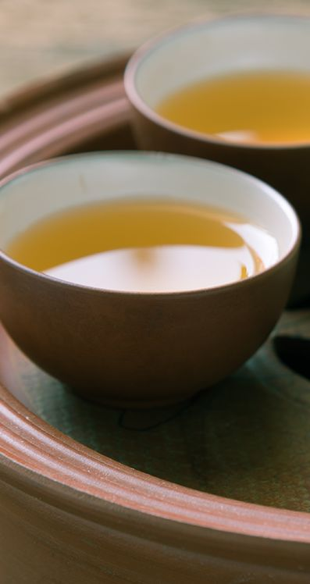



创作背景
creation background
宫商角徵羽这五音是中国古乐基本音阶
它是在这肥沃的黄土地上土生土长的古老民族音乐智慧
我们古老的音乐元素应该被传承，我希望做出一个可以让操作者直接感触到五音的程序

Slide 4





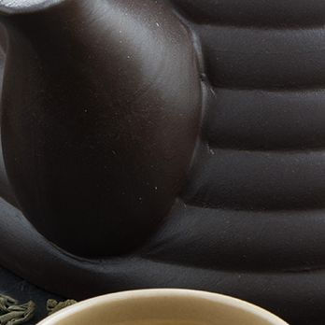

创作思路
train of thought for composition
可以通过processing写出交互界面，界面以中央的编钟为主体
当用鼠标点击某个编钟时，程序会根据鼠标点击位置通过建立好的通讯给arduino程序发送指令
收到指令后，与串口连接的喇叭以一定频率振动发声

Slide 5




创作成果
Creative achievements
成品能达到期望效果，通过加入常用的高低五音，我们不仅可以直观听到敲击不同编钟时的声音，甚至可以用它来演奏一些中国风歌曲

Slide 6



反思总结
Introspect summary
写
代码
容不得
一丝差错，
如果想把它
做好，那么必
须要沉稳冷静，沉下心来，才能做出想要的东西。
沉
诗曰：任凭风吹浪打,我自岿然不动。
沉者，乃知止而后有定，定而后能静，静而后能安，安而后能得。
If you want to do it well, you must be calm and calm, calm down, to make what you want

Slide 7


《李凭箜篌引》
李贺
吴丝蜀桐张高秋，空山凝云颓不流。
江娥啼竹素女愁，李凭中国弹箜篌。
昆山玉碎凤凰叫，芙蓉泣露香兰笑。
十二门前融冷光，二十三丝动紫皇。
女娲炼石补天处，石破天惊逗秋雨。
梦入神山教神妪，老鱼跳波瘦蛟舞。
吴质不眠倚桂树，露脚斜飞湿寒兔。
借这编钟
让我们一起
细数音符里的中国味道

Slide 8






谢谢
THANK YOU

